Slide 1



আজকের মাল্টিমিডিয়া ক্লাসে
সবাইকে
স্বাগত

Slide 2



পরিচিতি
উপস্থাপনায়
বিষয়
মোহাদ আব্দুল মজিদ মিঞা
শ্রেণি –নবম-দশম
সহকারি শিক্ষক গণিত
বিষয় – পদার্থবিজ্ঞান
কামাল বাজার ফাজিল মাদরাসা
অধ্যায় – নবম
বিশ্বনাথ , সিলেট ।
০১৭২০-৫৬৫২৫২

Slide 3

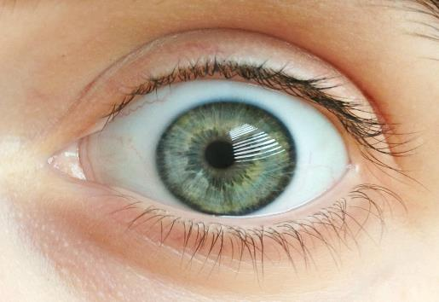
শিক্ষার্থীবৃন্দ, বলতো নিচের ছবিটি কিসের ?
চোখের ছবি

Slide 4

শিক্ষার্থীবৃন্দ, তোমরা কি বলতে পারবে নিচের ছবির গঠনটি কিসের ?
চোখের গঠন

Slide 5

আজকের আলোচ্য পাঠ - চোখের গঠন

Slide 6

শিখনফল
এই পাঠ শেষে শিক্ষার্থীরা ...
চোখের প্রধান অংশগুলোর নাম বলতে পারবে,
চোখের প্রধান অংশগুলো বর্ণনা করতে পারবে,
চোখের প্রধান অংশগুলোর কাজ ব্যাখ্যা করতে পারবে ।

Slide 7

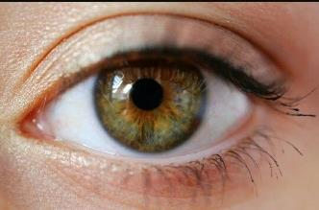
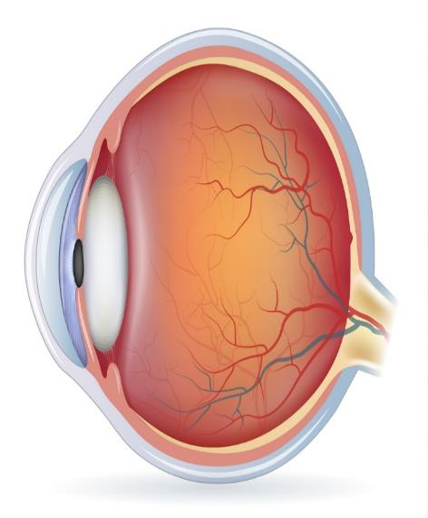
শ্বেতমন্ডল
রেটিনা
চোখ
কৃষ্ণমন্ডল
আইরিস
কর্নিয়া
চক্ষু লেন্স
চোখের মণি
অ্যাকুয়াস হিউমার
চক্ষু স্নায়ু
ভিট্টিয়াস হিউমার
চোখের ব্যবচ্ছেদ

Slide 8

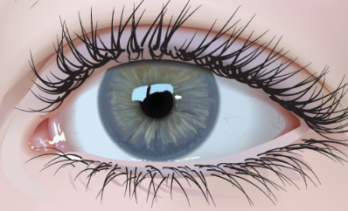
একক কাজ
চোখের প্রধান অংশগুলোর নাম লিখ ।

Slide 9
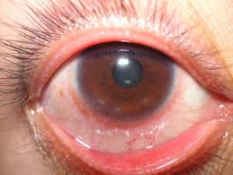

প্রিয় শিক্ষার্থীবৃন্দ, নিচের ছবিটি লক্ষ কর ।
চোখ
অক্ষিগোলক
অক্ষিগোলকঃ- চোখের কোটরের মধ্যে অবস্থিত গোলাকার অংশটিই হচ্ছে
অক্ষিগোলক। এর সামন ও পিছনের অংশ খানিকটা চ্যাপ্টা।
কাজঃ- চোখের কোটরের নিদিষ্ট সীমার মধ্যে চোখকে ঘুরতে সাহায্য করে।

Slide 10
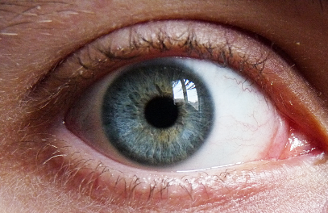
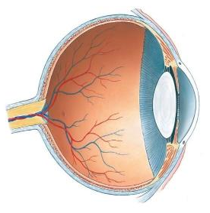
শ্বেতমন্ডল ( Sclera ):-
শ্বেতমন্ডল
চোখ
চোখের গঠন
শ্বেতমন্ডলঃ- এটি শক্ত, সাদা, অসচ্ছ তন্তু দিয়ে তৈরী অক্ষগোলকের
বাইরের আবরণ।
কাজঃ- এটি চোখের আকৃতি ঠিক রাখে এবং বাইরের নানা প্রকার
অনিষ্ট হতে চোখকে রক্ষা করে।

Slide 11


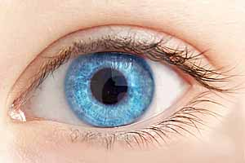
কর্নিয়া ( Cornea ):-
শ্বেতমন্ডল
কর্নিয়া
চোখ
চোখের গঠন
কর্নিয়াঃ- এটি শ্বেতমন্ডলের সামনের অংশ। শ্বেতমন্ডলের এ অংশটি স্বচ্ছ এবং বাইরের দিকে কিছুটা উত্তল।
কাজঃ- আইরিস, মণি বা তারারন্ধ্র ও চক্ষুলেন্সকে সুরক্ষা দেওয়াই এর প্রধান কাজ।

Slide 12
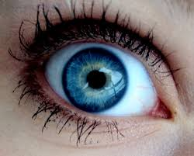
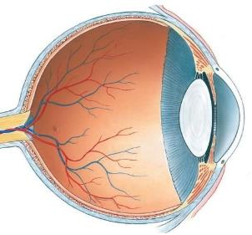
কৃষ্ণমন্ডল ( choroid ):-
শ্বেতমন্ডল
কৃষ্ণমন্ডল
চোখ
চোখের গঠন
কৃষ্ণমন্ডলঃ- শ্বেতমন্ডলের ভিতরের গায়ে কালো রঙের একটি আস্তরণ থাকে। একেই কৃষ্ণমন্ডল বলে।
কাজঃ- কৃষ্ণমন্ডলের কারণে চোখের ভিতরে অভ্যন্তরীণ প্রতিফলন হয় না।

Slide 13


আইরিস ( Iris ):-
আইরিস
চোখ
চোখের গঠন
আইরিসঃ- কর্নিয়ার ঠিক পিছনে অবস্থিত একটি অস্বচ্ছ পদার্থকে আইরিস বলে। আইরিসের রং বিভিন্ন
লোকের বিভিন্ন রকমের হয়। সাধারণত এর রং কালো, হালকা নীল বা গাঢ় বাদামী হয়।
কাজঃ- আইরিস চক্ষু লেন্সের উপর আপতিত আলোর পরিমান নিয়ন্ত্রণ করে।

Slide 14
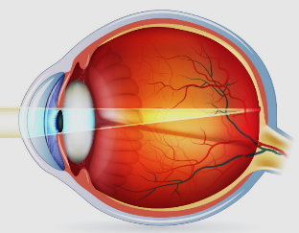
মণি বা তারারন্ধ্র ( Pupil ):-
মণি বা তারারন্ধ্র
চোখ
চোখের গঠন
মণি বা তারারন্ধ্রঃ- আইরিসের মাঝখানে একটি ছোট ছিদ্র থাকে। একে চোখের মণি বা তারারন্ধ্র বলে।
কাজঃ- মণি বা তারারন্ধ্রের মধ্য দিয়ে আলো চোখের ভিতরে প্রবেশ করে।

Slide 15

জোড়ায় কাজ
চোখের শ্বেতমন্ডল ও কৃষ্ণমন্ডল বলতে কী বোঝ ?

Slide 16
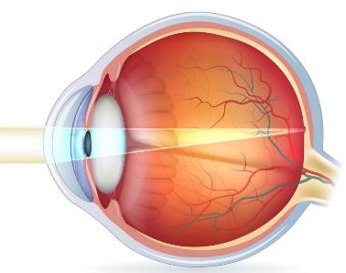
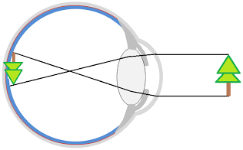
চক্ষুলেন্স ( Eye Lens ):-
মণি
প্রতিবিম্ব
রেটিনা
লক্ষবস্তু
চক্ষুলেন্স
চোখের গঠন
লেন্সের ক্রিয়া
চক্ষুলেন্সঃ- চোখের মণির পিছনে অবস্থিত এটি চোখের সবচেয়ে গুরুত্বপূর্ণ অংশ । এটি স্বচ্ছ জৈব পদার্থের তৈরী।
লেন্সটি অক্ষিগোলকের সাথে সিলিয়ারি মাংশপেশি ও সাসপেন্সরি লিগামেন্ট দ্বারা আটকানো থাকে।
কাজঃ- চক্ষুলেন্স চোখের রেটিনার উপর লক্ষবস্তুর উল্টা প্রতিবিম্ব গঠন করে ।

Slide 17
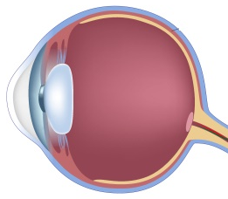
রেটিনা ( Retina ):-
চক্ষুলেন্স
রেটিনা
চক্ষু স্নায়ু
চোখের গঠন
রেটিনাঃ- চক্ষুলেন্সের পিছনে অবস্থিত অক্ষিগোলকের ভিতরের পৃষ্টের গোলাপী রঙের ঈষদচ্ছ
আলোক সংবেদন আবরণকে রেটিনা বলে। এটি রড ও কোন নামে কতকগুলো স্নায়ুতন্তু
দ্বারা তৈরী। এই তন্তুগুলো চক্ষু স্নায়ুর সাথে সংযুক্ত থাকে।
কাজঃ- রেটিনার উপর আলো পড়লে তা ঐ স্নায়ু তন্তুতে এক প্রকার উত্তেজনার
সৃষ্টি করে ফলে মস্তিষ্কে দর্শনের অনুভূতি জাগে।

Slide 18

অ্যাকুয়াস হিউমার ও ভিট্টিয়াস হিউমারঃ-
রেটিনা
কর্নিয়া
ভিট্টিয়াস হিউমার
অ্যাকুয়াস হিউমার
চক্ষু লেন্স
চক্ষু লেন্স
চোখের গঠন
অ্যাকুয়াস হিউমারঃ- কর্নিয়া ও চক্ষু লেন্সের মধ্যবর্তী স্থান যে স্বচ্ছ লবণাক্ত জলীয় পদার্থে পূর্ণ থাকে
তাকে অ্যাকুয়াস হিউমার বলে।
ভিট্টিয়াস হিউমারঃ- রেটিনা ও চক্ষু লেন্সের মধ্যবর্তী স্থান যে জেলি জাতীয় পদার্থ দ্বারা পূর্ণ থাকে
তাকে ভিট্টিয়াস হিউমার বলে।

Slide 19
দলগত কাজ
১ম দল
কর্নিয়া কী ?
২য় দল
রেটিনার কাজ কী ?
৩য় দল
চক্ষু লেন্সের কাজ কী ?

Slide 20
মূল্যায়ন
আইরিস কী ?
অ্যাকুয়াস হিউমার কী ?
কে চোখের আকৃতি ঠিক রাখে ?
ক. লেন্স
খ. রেটিনা
গ. তারারন্ধ্র
ঘ. শ্বেতমন্ডল

Slide 21


বাড়ির কাজ
একটি চোখের চিত্র এঁকে এর প্রধান অংশগুলো চিহ্নিত কর ?

Slide 22

ধন্যবাদ
সবাইকে

